Slide 1
PRIMEIRA EXIBIÇÃO
DATA: 1º/03/2021
ANO: 2º
COMPONENTE: MATEMÁTICA
Nº DA UNIDADE: 1
Nº DA AULA: 1
PROFESSORA: JOSELMA MACHADO
SEGUNDA EXIBIÇÃO
DATA: 08/03/2021
ANO: 2º
COMPONENTE: MATEMÁTICA
Nº DA UNIDADE: 1
Nº DA AULA: 1
PROFESSORA:JOSELMA MACHADO

Slide 2
MATEMÁTICA
PROFª JOSELMA MACHADO

Slide 3
Matemática
Notes:
AULA 1

Slide 4
OBJETIVO:
COMPARAR E ORDENAR ESCRITAS NUMÉRICAS, IDENTIFICANDO REGULARIDADES EM SÉRIES NUMÉRICAS.
NÚMEROS

Slide 5
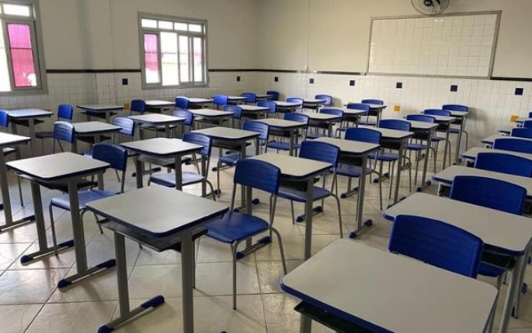
VOCÊS CONHECEM ESSE AMBIENTE?
https://www.abrafi.org.br/index.php/site/noticiasnovo/ver/3577/educacao-superior

Slide 6
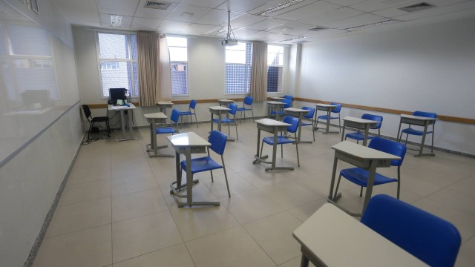
ESSA IMAGEM TAMBÉM É DE UMA SALA DE AULA.
O QUE SERÁ QUE ELA TEM DE DIFERENTE DA PRIMEIRA IMAGEM?
https://extra.globo.com/noticias/rio/enquanto-professores-fazem-greve-pela-vida-escolas-particulares-pressionam-pelo-retorno-sala-de-aula-24517082.html

Slide 7
VAMOS COMPARAR AS DUAS IMAGENS?
https://www.abrafi.org.br/index.php/site/noticiasnovo/ver/3577/educacao-superior
https://extra.globo.com/noticias/rio/enquanto-professores-fazem-greve-pela-vida-escolas-
particulares-pressionam-pelo-retorno-sala-de-aula-24517082.html

Slide 8
33
34
35
28
31
32
27
21
30
29
26
20
14
29
24
25
19
13
7
23
18
12
6
QUANTAS CARTEIRAS?
17
11
5
22
10
16
4
15
9
3
R: 35
8
2
D | U
3
5
1

Slide 9
QUANTAS CARTEIRAS?
11
12
13
10
8
6
R: 13
7
4
9
5
3
2
D | U
1
3
1
https://extra.globo.com/noticias/rio/enquanto-professores-fazem-greve-pela-vida-escolas-particulares-pressionam-pelo-retorno-sala-de-aula-24517082.html

Slide 10
ONDE USAMOS OS NÚMEROS?
SERÁ QUE OS NÚMEROS SEMPRE EXISTIRAM?
https://br.freepik.com/vetores-premium/jovem-rapaz-pensando_6029103.htm
COMO FORAM AS PRIMEIRAS FORMAS
DE CONTAGEM?

Slide 11
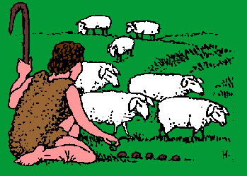
UM POUCO DE HISTÓRIA...
OS NÚMEROS SURGIRAM DA NECESSIDADE QUE OS HOMENS TINHAM DE CONTAR AS COISAS.
PARA ISSO, USAVAM OS DEDOS, FAZIAM NÓS NAS CORDAS, USAVAM PEDRAS, OSSOS, MADEIRA E OUTRAS COISAS DA NATUREZA.
QUANDO A HUMANIDADE COMEÇOU A DOMESTICAR ANIMAIS, PRECISOU A APRENDER A CONTÁ-LOS PARA CONTROLAR SEU REBANHO.
O PASTOR SEPARAVA UMA PEDRINHA PARA CADA ANIMAL QUE SAIA PARA O PASTO, FORMANDO UM MONTINHO DE PEDRAS.
http://intermezzoluciarocha.blogspot.com/2015/08/a-origem-da-matematica_24.html

Slide 12
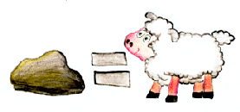
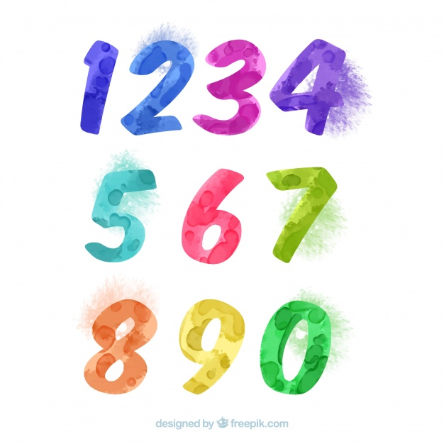
NO FIM DO DIA O PASTOR CONFERIA OS ANIMAIS. PARA CADA ANIMAL RECOLHIDO, RETIRAVA UMA PEDRA DO MONTINHO.
COM O PASSAR DO TEMPO, ESSE MÉTODO FOI FICANDO INSUFICIENTE E DIFERENTES POVOS COMEÇARAM A FAZER DIFERENTES REGISTROS PARA REPRESENTAR AS QUANTIDADES E ASSIM FORAM DESENVOLVENDO SEUS SISTEMAS NUMÉRICOS.
HOJE, O SISTEMA QUE USAMOS É O MAIS EFICIENTE. COM ELE PODEMOS ESCREVER QUALQUER NÚMERO USANDO SOMENTE DEZ SÍMBOLOS:

Slide 13
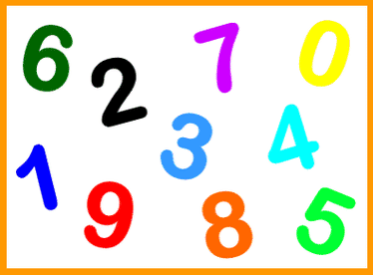
COM O NOSSO SISTEMA DE NUMERAÇÃO, USANDO APENAS 10 SÍMBOLOS DIFERENTES, PODEMOS ESCREVER QUALQUER NÚMERO.
https://gfycat.com/impartialcaringamazontreeboa

Slide 14
OBSERVEM AS PLACAS E RESPONDAM:
QUAL É O NÚMERO MAIOR?
5.102
E O MENOR?
235
9
34

Slide 15
VOCÊ JÁ UTILIZOU UMA RÉGUA?
A DISTÂNCIA ENTRE UM NÚMERO E OUTRO É A MESMA?
1
SUCESSOR
1
ANTECESSOR

Slide 16
RECURSOS NECESSÁRIOS:
- RETA NUMERADA DE ZERO A VINTE E CINCO.
- DADO COM AS CORES AZUL (INDICARÁ OS “PASSOS” PARA FRENTE) E VERMELHO (INDICARÁ OS “PASSOS” PARA TRÁS), E UM DADO NORMAL.
- MARCADORES (PODEM SER TAMPINHAS DE GARRAFA)

Slide 17
REGRAS DO JOGO:
-COLOCA-SE AS FICHAS NUMERADAS DAS DEZENAS EXATAS EMBARALHADAS E VIRADAS PARA BAIXO. CADA JOGADOR ESCOLHE UMA, QUE INDICARÁ ONDE DEVE COLOCAR SEU MARCADOR PARA COMEÇAR O JOGO.
-CADA JOGADOR, NA SUA VEZ, JOGA O DADO NORMAL E O DADO COLORIDO E SE MOVIMENTA NA RETA, CONFORME AS ORIENTAÇÕES DOS DADOS.
META:
AO FINAL DO JOGO, TER O MARCADOR NO MAIOR NÚMERO DA RETA NUMERADA.

Slide 18
O QUE APRENDEMOS NA
AULA DE HOJE?
OUVIMOS A HISTÓRIA DOS NÚMEROS.
COMPARAMOS QUANTIDADES.
CONTAMOS E TAMBÉM IDENTIFICAMOS A POSIÇÃO DOS NÚMEROS NA RETA NUMÉRICA E NO QUADRO POSICIONAL.
IDENTIFICAMOS AS REGULARIDADES DO NOSSO SISTEMA DE NUMERAÇÃO DECIMAL.

Slide 19
OBJETIVO:
COMPARAR E ORDENAR ESCRITAS NUMÉRICAS, IDENTIFICANDO REGULARIDADES EM SÉRIES NUMÉRICAS.
NÚMEROS

Slide 20
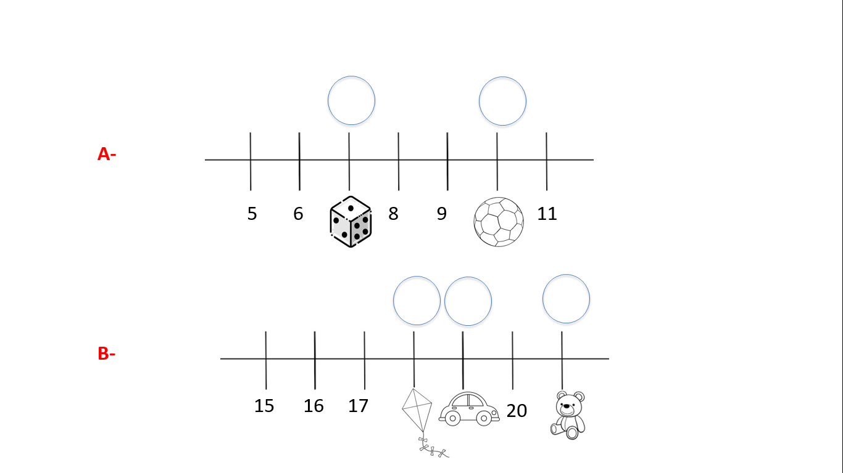
TAREFA
1-OS BRINQUEDOS ESTÃO ESCONDENDO ALGUNS NÚMEROS NA RETA NUMÉRICA, VOCÊ CONSEGUE DESCOBRIR QUAL É?
DESCUBRA E COMPLETE A RETA.
A-
B-

Slide 21
MATEMÁTICA
PROFª JOSELMA MACHADO

Slide 22
PRIMEIRA EXIBIÇÃO
DATA: 02/03/2021
ANO: 2º
COMPONENTE: MATEMÁTICA
Nº DA UNIDADE: 1
Nº DA AULA: 2
PROFESSORA: JOSELMA MACHADO
Inserir VÍDEO Ana Clara
SEGUNDA EXIBIÇÃO
DATA: 09/03/2021
ANO: 2º
COMPONENTE: MATEMÁTICA
Nº DA UNIDADE: 1
Nº DA AULA: 2
PROFESSORA:JOSELMA MACHADO
Inserir VÍDEO Ana Clara

Slide 23
Matemática
Notes:
AULA 1

Slide 24
OBJETIVO:
OBSERVAR E IDENTIFICAR O PADRÃO E A REGULARIDADE EM SEQUÊNCIAS REPETITIVAS DE FIGURAS E OBJETOS.
ÁLGEBRA

Slide 25
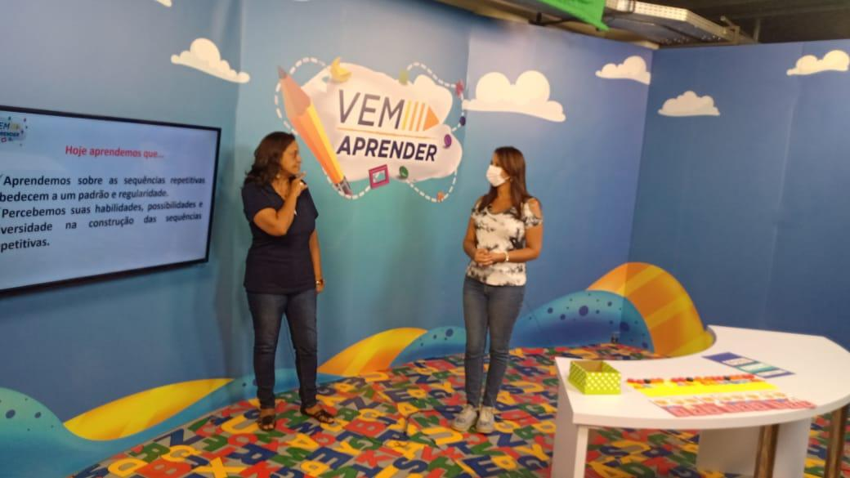

Slide 26
RELEMBRANDO...
SEQUÊNCIA REPETITIVA: quando os elementos de uma sequência
se repetem, a partir de um padrão, ou seja, um modelo a ser seguido.
3, 3, 5, 3, 3, 5, 3, 3, 5
A, B, C, D, A, B, C, D, A,
B, C, D

Slide 27
O QUE OBSERVAMOS NESSAS IMAGENS?
AS IMAGENS SE REPETEM EM ALGUMA ORDEM?

Slide 28
R: SIM, ELAS SE REPETEM EM UMA ORDEM E SEGUEM UM DETERMINADO PADRÃO.
PADRÃO É UM MOTIVO QUE SE REPETE INFINITAMENTE.

Slide 29
SEQUÊNCIAS REPETITIVAS
POSSUI EM CADA POSIÇÃO ELEMENTOS QUE SE REPETEM EM UM DETERMINADO PADRÃO
___ ___ ___ ___ ___ ___
1ª 2ª 3ª 4ª 5ª 6ª
É ASSIM QUE MONTAMOS UMA SEQUÊNCIA, ELA É INFINITA, SÓ PRECISO ESCOLHER UM PADRÃO.

Slide 30
COMO POSSO LER UMA SEQUÊNCIA?
B
B
A
B
B
A
B
B
A
A
1
2
2
1
2
2
1
2
2
1

Slide 31
https://transitiongranjaviana.com/mao-na-massa-2/

Slide 32
ESTAMPAS DE TECIDOS

Slide 33
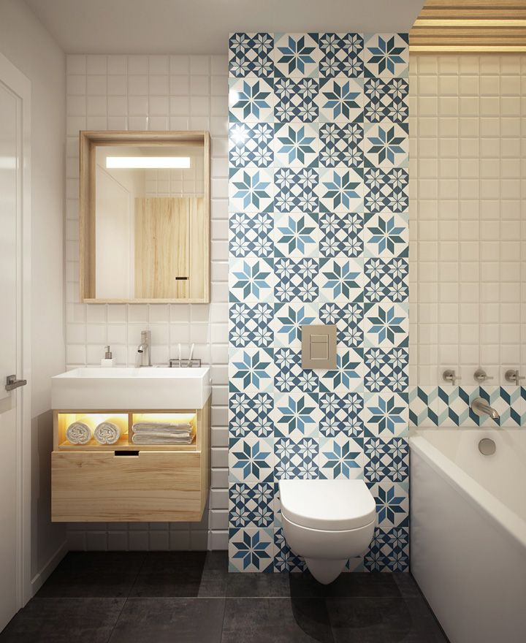
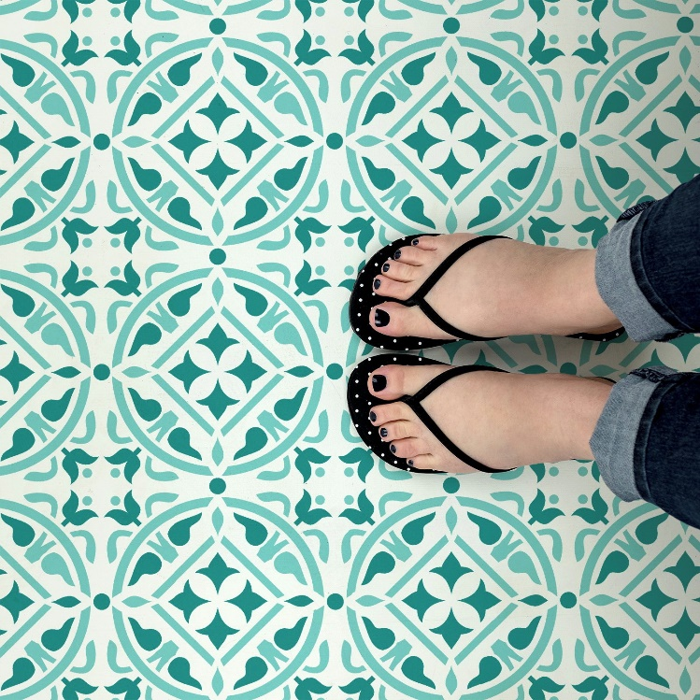
PISOS ,AZULEJOS E CALÇADAS

Slide 34
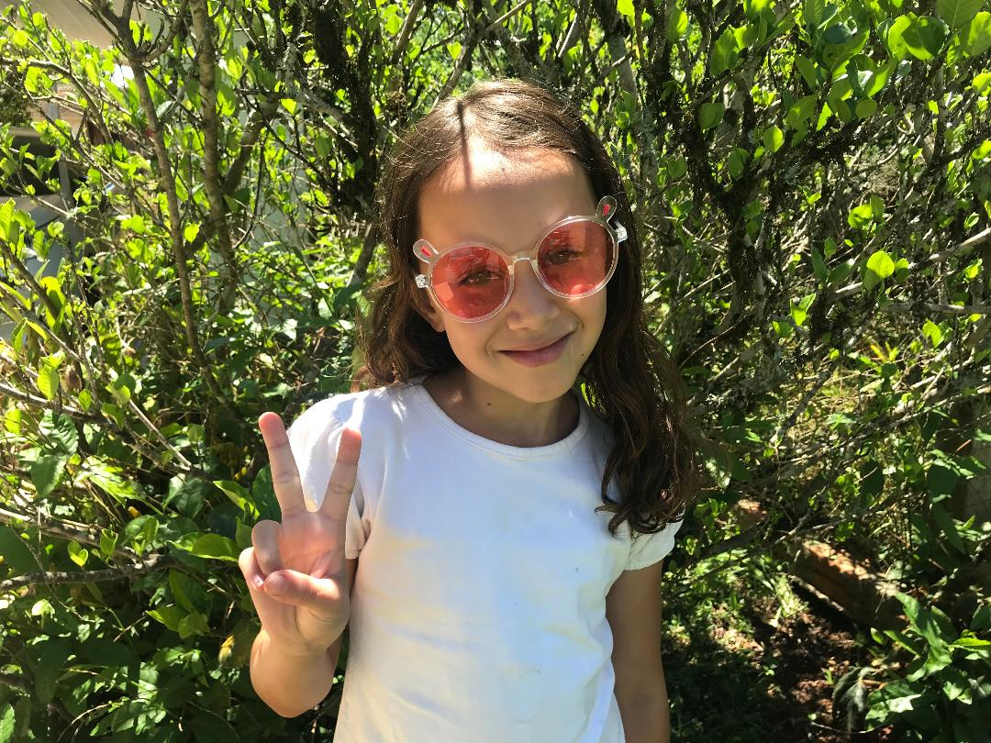
NESTA AULA PRODUZIMOS SEQUÊNCIAS DE FIGURAS. DESCOBRIMOS QUE PRECISAMOS OBSERVAR MUITO BEM PARA DESCOBRIR O PADRÃO DAS SEQUÊNCIAS REPETITIVAS.

Slide 35
DESAFIO
OBSERVE A SEQUÊNCIA E ENCONTRE O PRÓXIMO ELEMENTO
?

Slide 36
OBJETIVO:
OBSERVAR E IDENTIFICAR O PADRÃO E A REGULARIDADE EM SEQUÊNCIAS REPETITIVAS DE FIGURAS E OBJETOS.
NÚMEROS

Slide 38
UTILIZANDO ESSAS FIGURAS GEOMÉTRICAS FAÇA 3 SEQUÊNCIAS REPETITIVAS DIFERENTES.
VOCÊ PODE REPETIR AS FIGURAS COMO PREFERIR.
USE SUA CRIATIVIDADE!

Slide 39
PRIMEIRA EXIBIÇÃO
DATA: 03/03/2021
ANO: 2º
COMPONENTE: MATEMÁTICA
Nº DA UNIDADE: 1
Nº DA AULA: 3
PROFESSORA: JOSELMA MACHADO
SEGUNDA EXIBIÇÃO
DATA: 10/03/2021
ANO: 2º
COMPONENTE: MATEMÁTICA
Nº DA UNIDADE: 1
Nº DA AULA: 3
PROFESSORA:JOSELMA MACHADO

Slide 40
MATEMÁTICA
PROFª JOSELMA MACHADO

Slide 41
Matemática
Notes:
AULA 1

Slide 42
OBJETIVO:
APRENDER A SE LOCALIZAR COM BASE EM DESLOCAMENTOS REALIZADOS, USANDO ALGUM PONTO DE REFERÊNCIA.
GEOMETRIA

Slide 43
PERTO DO QUE?

Slide 44
PONTOS DE REFERÊNCIA
FARMÁCIA SAÚDE
MERCEARIA TOTAL
PADARIA DO ZÉ

Slide 45
ENDEREÇO
NOME DA RUA:
NÚMERO:
BAIRRO:
CIDADE:

Slide 46
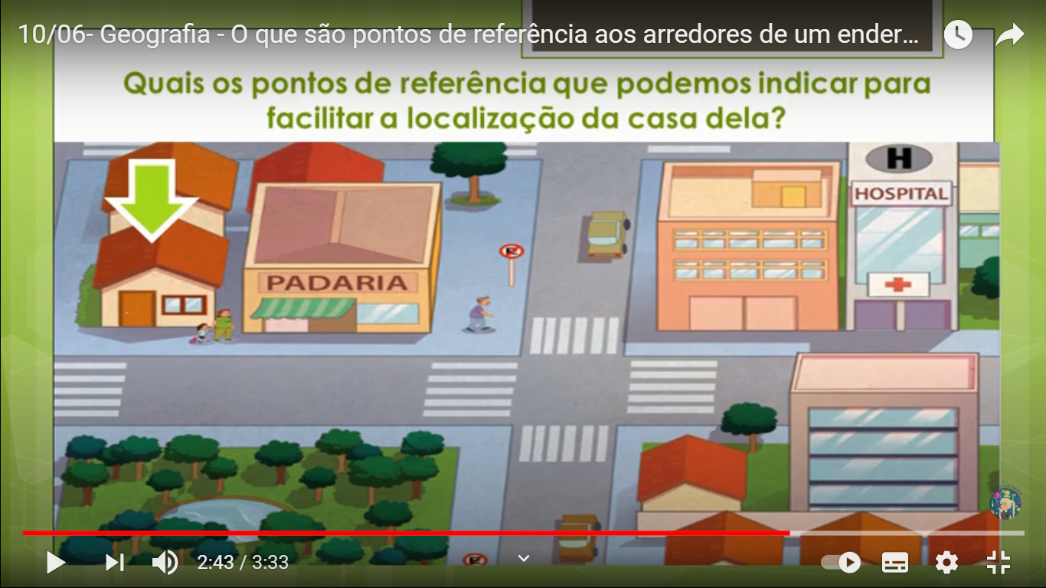
ESSA É A CASA DE LUANA, QUAIS PONTOS DE REFERÊNCIA PODEMOS INDICAR PARA FACILITAR A LOCALIZAÇÃO DA CASA DELA?
LUANA MORA AO LADO DA PADARIA.
LUANA MORA EM FRENTE À PRAÇA.

Slide 47
EU SOU A ELOAH, MORO EM UMA RUA BEM MOVIMENTADA, DO LADO DIREITO DA MINHA CASA, FICA A CASA DO LUIZ E AO LADO ESQUERDO A FARMÁCIA MILÚ, EM FRENTE A MINHA CASA TEM UMA PRAÇA ENORME!

Slide 48
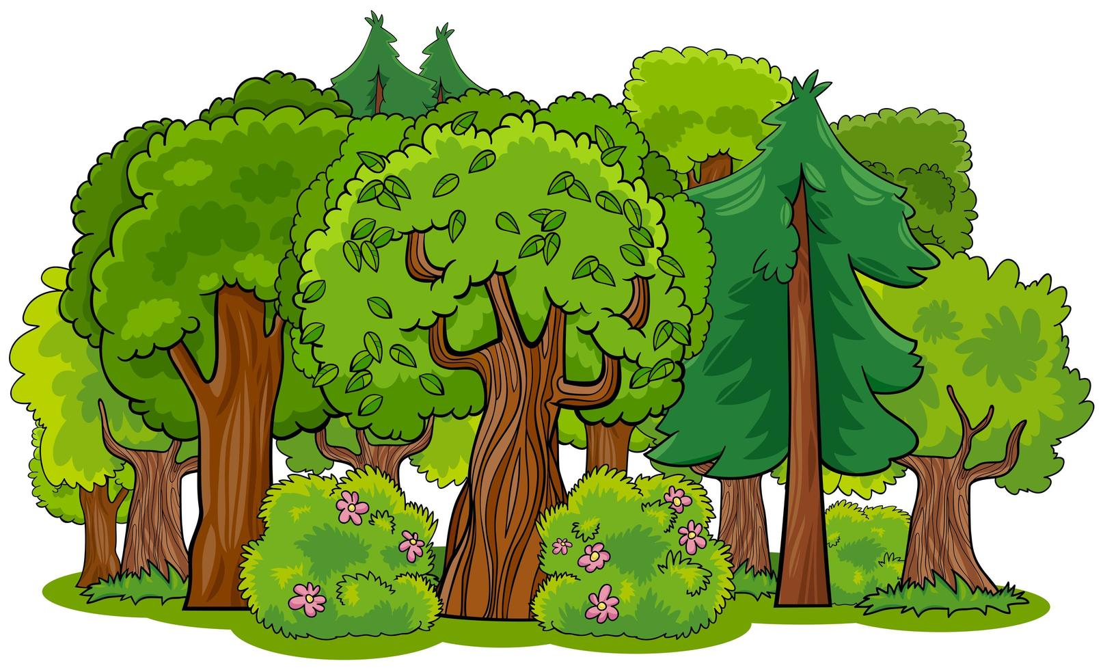
FARMÁCIA MILÚ
CASA DO LUIZ
PRAÇA

Slide 49
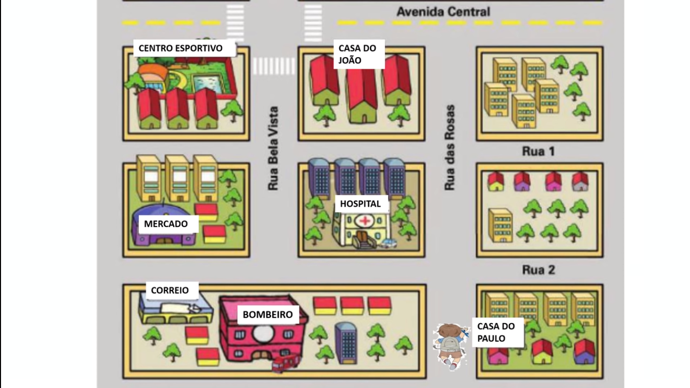
ESSE É UM DESENHO DE UM TRECHO DO BAIRRO ONDE PAULO MORA.

Slide 50
https://www.youtube.com/watch?v=NXhqCG2S31I

Slide 51
O QUE APRENDEMOS HOJE?
APRENDI HOJE JUNTO COM VOCÊS A ME LOCALIZAR E TAMBÉM A INFORMAR ALGUÉM USANDO PONTOS DE REFERÊNCIA.
TAMBÉM PUDE VER COMO É IMPORTANTE PRESTAR ATENÇÃO NO TRAJETO QUE FAZEMOS, POIS ALGUNS ELEMENTOS SERVEM COMO PONTOS DE REFERÊNCIA.

Slide 52
OBJETIVO:
APRENDER A SE LOCALIZAR COM BASE EM DESLOCAMENTOS REALIZADOS, USANDO ALGUM PONTO DE REFERÊNCIA.
GEOMETRIA

Slide 54
DESENHE SUA CASA E 3 PONTOS DE REFERÊNCIA QUE ESTÃO PRÓXIMOS À ELA.

Slide 55
FARMÁCIA SAÚDE
MERCEARIA TOTAL
PADARIA DO ZÉ

